Slide 2
NETTOYAGE DE L’ENVIRONNEMENT
WASH FIT – Module technique
Ajouter la date et le lieu
Notes:
Introduce yourself if you have not already, and make sure you insert the date and location to the slide before you start

Slide 3



Objectifs pédagogiques
À l’issue de la séance, les participants seront capables de :
Décrire pourquoi il est important d’adopter une approche organisée en matière de nettoyage afin de garantir un environnement de santé sans risque
Comprendre pourquoi il est important de nettoyer les environnements de soins de santé
Décrire les meilleures pratiques institutionnelles en matière de nettoyage
Faire le lien entre les meilleures pratiques de nettoyage et les indicateurs WASH FIT
Reconnaître les produits/ressources, les processus, le matériel et les équipements les plus importants pour garantir un nettoyage et une désinfection sûrs et efficaces
Discussion en groupe entier
Travail
de groupe
Symboles à connaître
Liens avec la résilience
aux changements climatiques
Notes:
READ SLIDE and pause to make eye contact and make sure participants are clear on the outline of this module and what they will learn.

Slide 4
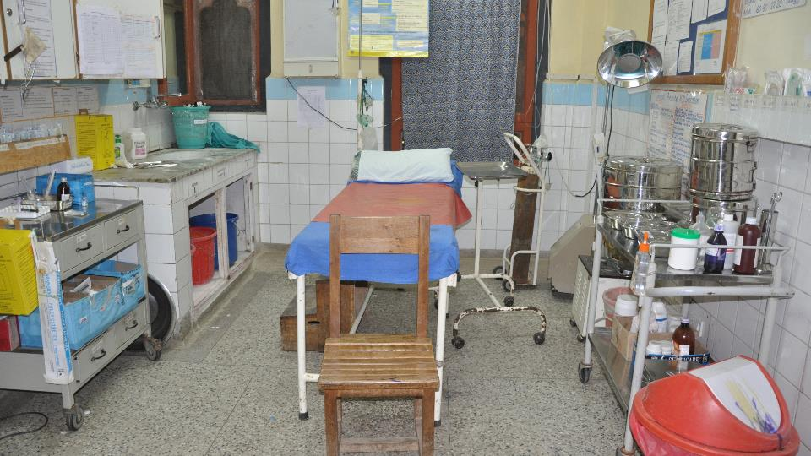
Selon vous,
qu’est-ce qu’un environnement
sûr et propre ?
Notes:
READ THE QUESTION
NOTE FOR TRAINER: Take just a few moments to ask the participants this warm up question – ask them to shout our their thoughts (there are no right or wrong answers)

Slide 5
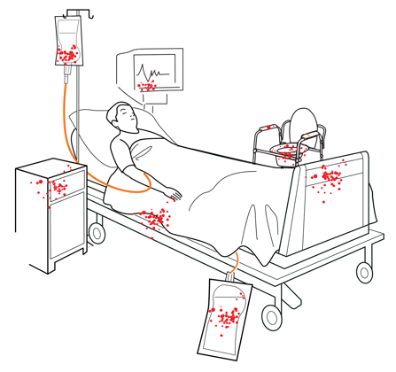
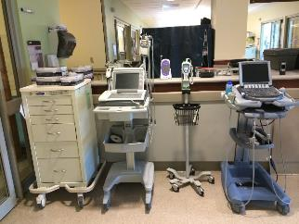
Introduction – L’importance du nettoyage (1)
Le nettoyage et la désinfection (dont la nécessité est définie par les risques encourus) des surfaces et du matériel de soins dit non critique permettent de garantir un environnement de soins de santé sûr pour tous, notamment les patients et les agents de santé.
Le matériel de soin non critique constitue un risque car :
  Il entre en contact avec la peau non lésée (du patient) ou,
  Il est manipulé (principalement par les agents de santé) pendant les prestations de soins de santé.
Les surfaces constituent un risque moindre, mais peuvent être contaminées
Notes:
READ THE SLIDE
SAY:
Examples of non critical patient care equipment in a clinical setting include:
IV poles, blood pressure monitors, stethoscopes, mobile computers and workstations, incubators, wheelchairs.
Environmental surfaces include:
Tables, chairs, bedrails, light switches, floors, and at times walls.
other interventions/tasks that use equipment that breaches the skin and will then come into contact with mucous membranes or body fluids poses a higher risk than those already listed, but should be managed by clinical staff and those who are experienced in disinfection and sterilization procedures for these specific health care items (WHO guidance exists on this but is not covered in this module)
NOTE FOR TRAINER:
It might be prudent to stop and take questions at this point to be sure people are clear on these terms and the items the rest of this module relates to in day to day practice, as associated with WASH

Slide 6


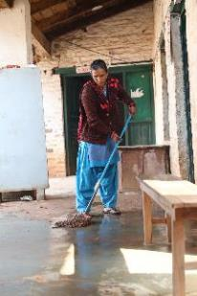
Travail de groupe
L’importance du nettoyage (2)
10 min
  Question : Dans un environnement de soins de santé, comment le matériel de soins non critique et les surfaces peuvent-ils être contaminés et devenir potentiellement dangereux ?
  En petits groupes, réfléchissez aux questions suivantes :
Où les micro-organismes potentiellement nuisibles (les microbes) vivent-ils ?
Comment ces micro-organismes potentiellement nuisibles peuvent-ils « se déplacer » ?
Pour qui ces micro-organismes potentiellement nuisibles peuvent-ils présenter un risque ?
Un agent de nettoyage dans un établissement de santé au Népal
© WaterAid
Notes:
READ THE SLIDE (this aims to warm up the participants by exploring germs and cleaning – no prior knowledge is expected)
SAY:
Discuss the three questions in small groups for 5 mins.
Then be ready to shout out some answers and I will write them on a flip chart and we will discuss
THEN SAY:
Where can microorganisms live and/or multiply?
In/on people including their skin (e.g., patients, staff) - note that normally these organisms on skin are completely harmless to healthy people and make up our skin flora (see the hand hygiene module)
On surfaces - try to get participants to mention their commonly encountered environmental surfaces
Equipment - try to get participants to mention surfaces they commonly see
How they can move?
If environmental surfaces or equipment is contaminated and not cleaned as per recommended cleaning schedules
Anyone can touch a surface or equipment and then touch another surface moving the mircorganisms around the health care environment
Anyone can then touch a surface or equipment and get germs on or in their body, or someone elses (and then this might subsequently cause an infection).
Even if gloves are worn this is a risk - and it is important to note that both cleaning and cleaning of hands at the right time go together in preventing the spread of germs
Who might be most at risk?
Patients who are already vulnerable (susceptible) from underlying diseases are most at risk from germs getting on to and entering their body.
But health workers can also at times be at risk
It is important to end by stating that there are solutions to protecting patients and health workers - cleaning and hand hygiene at the right times (among other infection prevention measures). Check whether any participants are unclear or anxious. You can also explain people can learn more from the list of resources featured at the end.

Slide 7
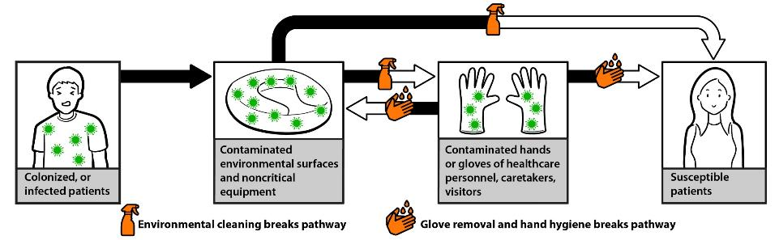
L’importance du nettoyage – Illustration (3)
Image reproduite avec l’aimable autorisation des Centres pour le contrôle et la prévention des maladies (CDC), États-Unis, 2020.
Notes:
SAY: this visual summarises the discussion from the previous slide and is from a recently issued international best practices cleaning manual (see the resources list)

Slide 8
Synthèse
Définition du nettoyage :
Élimination physique des corps étrangers (p. ex., poussière, terre) et des matières organiques (p. ex., sang, sécrétions, excrétions, micro-organismes) des surfaces en nettoyant à l’aide d’un chiffon, d’une serpillière, etc.
Le nettoyage élimine physiquement les micro-organismes sans les tuer.
S’effectue à l’aide d’eau, de détergents et d’une « action mécanique » (p. ex., friction, frottement).
Constitue systématiquement la première étape de tout processus de nettoyage de l’environnement.
Notes:
READ THE SLIDE
SAY: it is important to be clear on definitions. Now we will focus on the best practices required to make cleaning happen in health care

Slide 9






Une approche organisée du nettoyage est constituée de six éléments
  Structure organisationnelle pour les opérations de nettoyage : appui administratif, intégration du nettoyage aux responsabilités de la direction de l’établissement et supervision constructive
  Plan de dotation en personnel pour chaque service de soins, y compris des plans d’urgence en cas de besoin
  Formation et éducation continues
  Synthèse des programmes et procédures de nettoyage pour chaque service de soins, alignés sur la politique de l’établissement, comportant des rappels pour l’ensemble des équipes
  Suivi (audit) et retours d’informations réguliers
  Infrastructures, matériel et produits en bon état et en quantité suffisante
Ces éléments s’appliquent aussi bien au personnel d’entretien interne de l’établissement qu’au personnel extérieur.
Notes:
READ THE SLIDE and say, the following slides provide further details for each of these elements which are considered best practices.
You can tell participants to refer to the sources of this information, the CDC/ICAN Guidance, for more information listed in the resources slide - this will be most suitable to those establishing cleaning programmes rather than those who clean.

Slide 10

1. Structures organisationnelles
Quels sont les éléments nécessaires pour assurer l’efficacité du nettoyage ?
Appui administratif :
Responsable ou coordonnateur désigné pour l’ensemble des opérations de nettoyage au niveau de l’établissement
Disponibilité et approbation/validation d’une politique de nettoyage
Budget annuel
Communication et intégration du programme au sein de l’établissement :
Comité de planification multisectoriel impliquant l’ensemble des parties prenantes de l’établissement et réunions régulières avec les autres parties prenantes principales
Structures de gestion et de supervision :
Organigramme du programme de nettoyage
Superviseurs au niveau de l’établissement
Gestion du service de nettoyage de l’environnement
Quelles parties prenantes impliquer pour garantir l’efficacité et l’intégration du programme de nettoyage ?
Notes:
READ THE SLIDE
SAY: “Which stakeholders need to be engaged for an effective, integrated cleaning programme?” Shout out what you think?
NOTES FOR TRAINER (potential answers to use if people do not shout these):
Cleaning program manager
IPC or hygiene committee
Facilities management
Other admin staff including those in charge of procurement
Clinical staff/representatives from wards from each department
Contracting company rep (if applicable)
SAY: even if you are not in a position to make these things happen to ensure effective cleaning, you should be aware that they are critical for best practices and to support all those who clean. If you cant influence these things to happen, maybe you can advocate for these, or raise questions in your facility??

Slide 11
2. Plans de dotation en personnel
Quels sont les éléments nécessaires pour assurer l’efficacité du nettoyage ?
De quoi dépendent les besoins en personnel ?
Nombre de lits
Types de services (p. ex., services à haut risque nécessitant un nettoyage renforcé)
Niveaux d’occupation des lits
Types de nettoyage (p. ex., nettoyage de routine, nettoyage final après la sortie des patients)
Éléments à prendre en compte :
Durées de poste raisonnable
Pauses régulières
Plans d’intervention d’urgence (p. ex., en cas d’épidémies ou d’urgences nécessitant un nettoyage immédiat)
Il n’existe aucune méthode standard pour déterminer les besoins en personnel, mais penser à :
Utiliser un logiciel de gestion de charge de travail
Comparer vos besoins à ceux d’autres établissements
Chiffrer les besoins de manière empirique au niveau de l’établissement
Les descriptions de poste et les normes de performance sont également essentielles
Des agents de nettoyage doivent être présents dans l’établissement au quotidien
Notes:
READ THE SLIDE
SAY:
Do you know how staffing levels are calculated at the facilities you work with/in? Shout out any examples
SAY:
It is important to note that this is also dependent on multi-sectoral/key stakeholder working as often those working in WASH may not be able to influence staffing levels, but effective cleaning and a safe health care environment cannot be achieved without this.

Slide 12
Structures organisationnelles
Structure organisationnelle et WASH FIT
Indicateurs WASH FIT à évaluer :
L’établissement de soins de santé (ou le service) dispose d’un protocole/d’une politique de nettoyage détaillé(e), clairement indiqué(e) et établi(e), et faisant l’objet d’un suivi adéquat.
Les agents d’entretien ou membres du personnel ayant des responsabilités en matière de nettoyage doivent être présents en nombre suffisant dans le service/l’établissement au quotidien/lorsqu’une opération de nettoyage est nécessaire, et doivent avoir le temps de mener ces opérations à bien.
Des politiques et bonnes pratiques visant à améliorer la sécurité au travail des agents d’entretien et des techniciens de traitement des déchets biomédicaux existent et sont mises en œuvre.
Un budget annuel suffisant est alloué pour l’achat de produits et matériel de nettoyage de l’environnement.
Un espace est réservé au stockage, à la préparation et à l’entretien des produits et du matériel de nettoyage (« zone du service de nettoyage de l’environnement »). Cet espace doit être propre, bien entretenu et réservé aux opérations de nettoyage.
Notes:
READ THE SLIDE
SAY: using the WASH FIT assessment tool helps to address requirements, these are example indicators from WASH FIT that relate to the organizational structure

Slide 13
3. Formation et éducation
Quels sont les éléments nécessaires pour assurer l’efficacité du nettoyage ?
  Les programmes de formation officiels doivent inclure :
    Une introduction à la prévention et la lutte contre les infections (grâce au nettoyage)
    Une formation aux bonnes pratiques de nettoyage (utilisation prudente des produits et techniques de nettoyage)
    Des éléments sur la sécurité au travail en matière de nettoyage et de désinfection
    Des éléments sur l’utilisation rationnelle et la conservation de l’eau
Ces formations doivent être PARTICIPATIVES
Elles doivent être constituées a) d’exercices pratiques, b) adaptées au niveau d’alphabétisation des participants, c) proposées chaque année (remise à niveau), d) dispensées avant la prise de fonction et e) organisées par des formateurs expérimentés.
Notes:
READ THE SLIDE

Slide 14

Enseignements tirés des formations sur le nettoyage (dans les pays d’intervention)
Approche participative fortement appréciée
Inclusion de professionnels de la santé responsables du nettoyage et/ou de la supervision des agents d’entretien 🡪 respect mutuel renforcé
Planification difficile des formations 🡪 les roulements de personnel doivent être pris en compte
Rotation du personnel d’entretien élevée 🡪 les formations doivent être répétées
Importance de l’accès continu à des équipements et du matériel de nettoyage
Caractère crucial de la supervision constructive après la formation (rappels illustrés des consignes à utiliser au quotidien, etc.)
L’ensemble de ressources TEACH CLEAN a été créé par l’association The Soapbox Collaborative et la London School of Hygiene and Tropical Medicine. Pour en obtenir un exemplaire gratuit, consultez la page suivante : https://www.lshtm.ac.uk/research/centres/march-centre/soapbox-collaborative/teach-clean
Notes:
READ THE SLIDE
SAY:
the lessons identified here are based on the use of a participatory training package (called TEACH CLEAN) – details of the pack and a link are at the bottom of the slide.
The lessons here are from training that took place in Gambia, India, Myanmar &Tanzania.
The training approach that resulted in these lessons included: information for trainers and an outline of tools to be used to deliver comprehensive participatory training in basic IPC & environmental hygiene to all staff who clean in health care facilities.

Slide 15

Exemple en images : Processus de nettoyage des surfaces
Utilisez des chiffons propres pour commencer
Changez de chiffons lorsqu’ils ne sont plus imbibés de solution
Changez de chiffons entre chaque patient lorsque vous nettoyez l’environnement immédiat du patient (dans les zones à risque)
Veillez à avoir suffisamment de chiffons pour finir votre séance de nettoyage
Ne trempez jamais un chiffon deux fois !
(Images extraites de Soapbox, « TEACH CLEAN », 2018. Voir le lien sur la diapositive précédente.)
Notes:
READ THE SLIDE
SAY:
SHOUT OUT ANSWERS TO THESE QUESTIONS (only take a few moments):
Do you know whether the training to describe and demonstrate the process of cleaning – visualized on this slide - is undertaken in the health care organizations you work in or with?
Do you think using illustrative guides and practical sessions would work in your settings, would you establish this if not already in place?

Slide 16
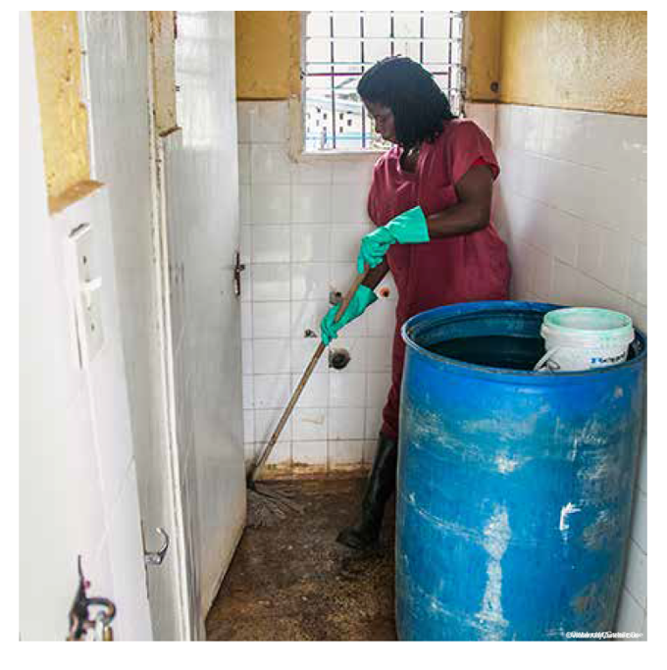
Formation et éducation
Formation et éducation au regard de WASH FIT
Indicateur WASH FIT à évaluer :
Tous les membres du personnel devant s’acquitter de tâches de nettoyage ont suivi une formation
Une agente d’entretien dans un établissement de santé en Zambie.
© WaterAid/Carielle Doe
Notes:
READ SLIDE
SAY: that again it is important to link what we are discussing for training and education of environmental cleaning with the indicators within the WASH FIT assessment tool

Slide 17
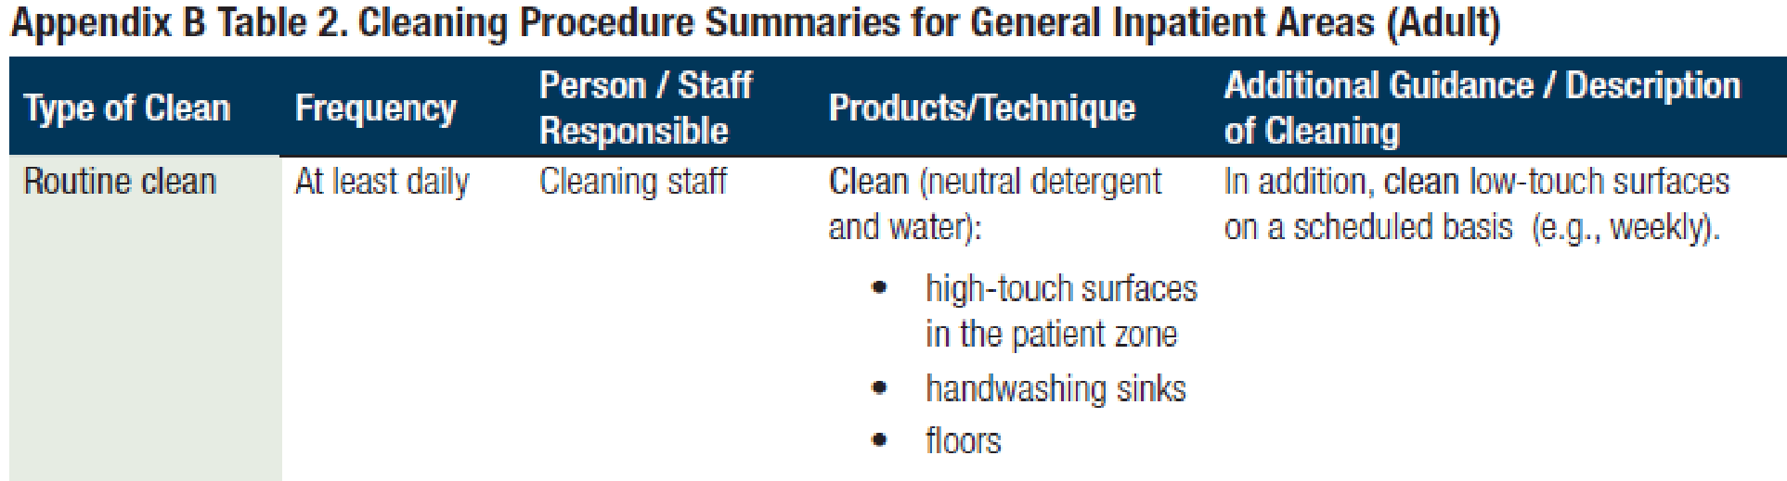
4a. Programmes de nettoyage
Quels sont les éléments nécessaires pour assurer l’efficacité du nettoyage ?
Les programmes de nettoyage doivent prévoir :
La fréquence des nettoyages
Les méthodes de nettoyage :
  Produit(s)
  Processus (pour toutes les surfaces)
  Personne(s) responsable(s)
Un programme adapté au risque de transmission :
  Un niveau de risque peut être attribué à une pièce, un service ou un pôle spécifique
  Le(s) produit(s) et processus varient en fonction du niveau de risque
* Consulter le document annexe sur la séance interactive relative aux méthodes et à la fréquence du nettoyage.
15 min
Notes:
READ THE SLIDE
SAY:
Suggested cleaning schedules for patient care areas based on risk level, as well as how to calculate your own risk level, can be reviewed in detail in the CDC/ICAN Best Practices document, listed at the end of this module in the resources.
SAY:
look at the handout “Interactive session: Risk-assessment for determining environmental cleaning method and frequency”
work in groups to undertake the exercise, in total we have 15 mins so be prepared to give feedback after 10 mins

Slide 18
4b. Procédures de nettoyage
Quels sont les éléments nécessaires pour assurer l’efficacité du nettoyage ?
Des procédures opérationnelles normalisées, qui fournissent un résumé des processus de nettoyage étape par étape dans un format adapté (résumé illustré ou écrit)
  Toutes les zones, notamment celles réservées au patient, doivent être dotées de leurs propres procédures opérationnelles normalisées, détaillées étape par étape.
Du matériel et des équipements (fournis et disponibles de manière fiable)
  Inclure des équipements de protection individuelle (EPI) et des produits pour l’hygiène des mains afin de garantir la sécurité du personnel qui assure le nettoyage (et un traitement équitable dans l’environnement des soins de santé)
Processus d’élimination et de retraitement
  Gestion des déchets et de la lessive/du linge
  Veiller à ce que les fournitures et équipements soient manipulés en toute sécurité (p. ex., envoyés au nettoyage ou éliminés)
Notes:
READ THE SLIDE
SAY: this is really important for those who clean and to be well prepared at organizational level

Slide 19
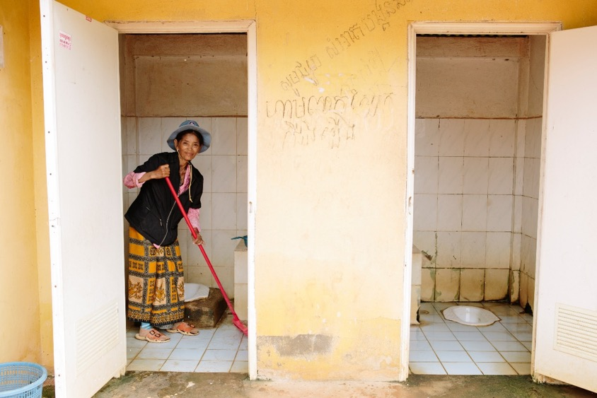
Programmes et procédures
Programmes et procédures au regard de WASH FIT
Indicateur WASH FIT à évaluer :
Les toilettes sont nettoyées au moins une fois par jour, et une fiche de nettoyage affichée de manière visible est signée par le personnel d’entretien
WaterAid/Tom Greenwood
Notes:
READ THE SLIDE
SAY: that participants can access the WASH FIT assessment tool to read where this indicator is featured

Slide 20
4c. Rappels
Quels sont les éléments nécessaires pour assurer l’efficacité du nettoyage ?
Fiches de nettoyage (listes de contrôle, etc.) mises en place à long terme dans les systèmes hospitaliers, et remplies dans chaque service (une procédure opérationnelle normalisée peut être nécessaire à cet effet)
  Garantissent que le nettoyage respecte la politique mise en place par l’établissement, servent de rappels, permettent d’assurer le suivi des opérations et de fournir des retours d’informations positifs aux agents d’entretien.
  Incluent la zone (maternité, toilettes, etc.), le type de nettoyage (nettoyage de routine, nettoyage final), la date et le nom/la signature de l’agent d’entretien.
  Répartissent les tâches dans un langage adapté au niveau d’alphabétisation (placées à des points centraux ou dans la zone à nettoyer, elles permettent aux superviseurs ou autres responsables d’apporter un appui quotidien aux équipes d’entretien).
Notes:
READ THE SLIDE
SAY: are you using cleaning records and if you are, are they used as intended, do people forget to use them, do people think they help or not?
NOTE FOR TRAINER:
Take just a few moments to hear answers. If no one is using cleaning records say that these are often a useful tool if used properly

Slide 21
5. Suivi et retours d’informations*
Quels sont les éléments nécessaires pour assurer l’efficacité du nettoyage ?
Suivi de routine
Plusieurs méthodes sont possibles :
  Méthodes directes (p. ex., observation, évaluation visuelle) et indirectes (p. ex., utilisation de gel fluorescent)
  Préférer les méthodes objectives (p. ex., recours à l’ATP-métrie pour évaluer la présence de matières organiques sur les surfaces après le nettoyage) aux méthodes subjectives (p. ex., évaluation visuelle de la propreté) lorsque c’est possible, afin d’évaluer les résultats du nettoyage
Les retours d’informations directs sont essentiels pour le personnel
Retours d’informations en temps utile
Nécessaires pour évaluer les besoins en matière de formation
Tendances et rapports mensuels
Notes:
READ THE SLIDE
SAY: monitoring and feedback is important. However it is important to note that some of the technology referred to in the CDC/ICAN manual may not be routinely available (e.g. ATP systems) but other approaches can still be taken.

Slide 22
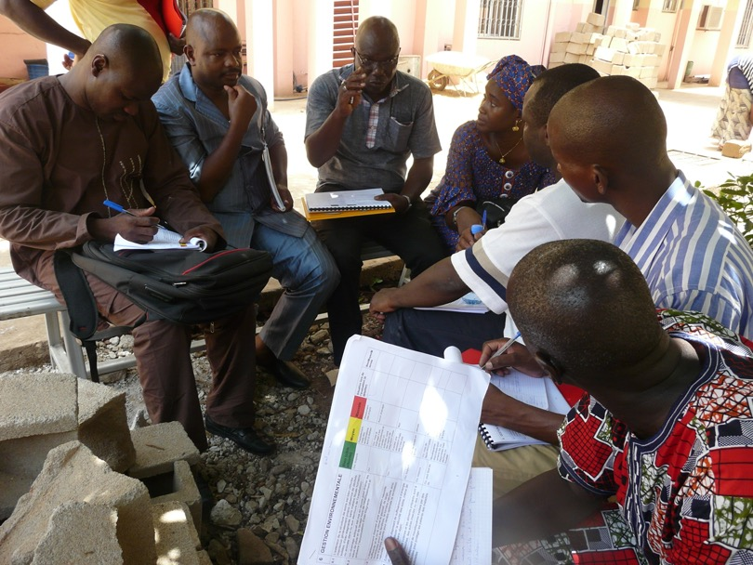
Suivi et retours d’informations
Suivi et retours d’informations au regard de WASH FIT
Indicateur WASH FIT à évaluer :
Fiche de nettoyage disponible dans les zones réservées aux patients, dans les services ou dans l’établissement, signée chaque jour par l’agent d’entretien concerné
Une équipe WASH discute des résultats d’une évaluation au Mali © OMS/Arabella Hayter
Notes:
READ THE SLIDE

Slide 23
6. Gestion des infrastructures, du matériel et des produits
Quels sont les éléments nécessaires pour assurer l’efficacité du nettoyage ?
Caractéristique | Pour vous aider à choisir
Nettoyable | Évitez les objets difficiles à nettoyer (p. ex., les objets à rainures). Évitez la moquette dans les zones de soins. Choisissez des matériaux résistants au nettoyage répété.
Facile à entretenir et réparable | Évitez les matériaux qui peuvent craquer, se déchirer ou s’écailler, et réparez-les immédiatement le cas échéant Choisissez des matériaux durables et faciles à réparer.
Résistant à la croissance microbienne | Évitez les matériaux qui retiennent l’humidité (p. ex., le bois ou le tissu), car ils favorisent la prolifération microbienne. Préférez le métal et les plastiques durs.
Non poreux | Évitez les matériaux poreux (p. ex., le coton, le bois ou le nylon). Évitez les plastiques poreux (p. ex., le polypropylène) dans les zones réservées aux patients.
Sans couture | Évitez les matériaux présentant des coutures. Évitez le mobilier tapissé dans les zones réservées aux patients.
Espace spécifique dans l’établissement (« zone réservée aux services de nettoyage de l’environnement »)
Mise à disposition de produits et matériel approuvés par l’établissement
Les systèmes de gestion des approvisionnements doivent :
  Éviter l’épuisement des stocks de produits et équipements d’entretien !
  Fournir du mobilier et des équipements pour les patients faciles à nettoyer !
Notes:
READ THE SLIDE

Slide 24
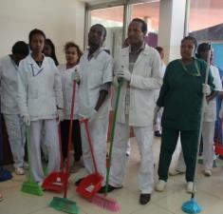
Gestion des infrastructures, du matériel et des produits
Gestion des infrastructures, du matériel et des produits au regard de WASH FIT
Indicateur WASH FIT à évaluer :
Matériel de nettoyage adapté et bien entretenu (produits détergents, serpillières, seaux, etc.), placé dans différentes zones, et disponible en quantité suffisante.
Une équipe d’entretien en Éthiopie.
© OMS
Notes:
READ THE SLIDE

Slide 25
Gestion des infrastructures, du matériel et des produits
Le produit le plus important pour le nettoyage ? L’eau !
Évitez de laisser couler le robinet pendant le nettoyage (en particulier à l’extérieur)
  Remplissez un seau avec la quantité d’eau nécessaire pour le nettoyage, et n’utilisez pas d’eau provenant d’autres sources.
  Évitez d’ouvrir et de fermer le robinet à chaque fois que vous avez besoin d’humidifier votre chiffon pour ne pas gaspiller d’eau.
Vérifiez l’absence de fuites au niveau des robinets.
  Vérifiez les robinets régulièrement, p. ex., pendant le nettoyage
  Si un robinet fuit, signalez-le et réparez-le immédiatement afin d’éviter tout gaspillage.
Les personnes avec qui vous travaillez ont-elles été sensibilisées à la conservation de l’eau et aux questions climatiques qui y sont liées ?
Vous trouverez plus d’informations à ce sujet dans les modules relatifs au climat et à l’eau.
Notes:
READ THE SLIDE
SAY:
water is often in short supply so increasing awareness of water conservation amongst those who clean is critical
Are those you work with aware of the issue of conserving water and the associated climate issues?
The Climate and Water modules provide more information on this important matter
NOTE FOR TRAINER:
Take must a few moments to hear any participant reponses

Slide 26
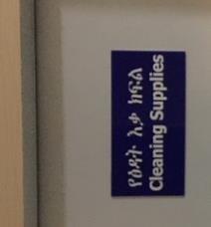
Produits de nettoyage – Bonnes pratiques
Une liste complète des produits et fournisseurs approuvés par l’établissement doit être mise en place et incluse dans la politique de l’établissement
Réduire le nombre de produits approuvés afin de :
  Simplifier le processus de nettoyage de l’environnement
  Simplifier les exigences de formation pour le personnel
  Minimiser le risque d’erreur lors de la préparation et de l’utilisation
  Réduire le déversement de produits nocifs dans les systèmes d’assainissement et les systèmes écologiques dans leur ensemble
Les produits doivent être stockés de manière à éviter toute exposition et dégradation
La préparation des produits, comme les solutions, doit se faire en toute sécurité dans des zones spécifiques et en suivant les instructions fournies (préférer les solutions prêtes à l’emploi ou les systèmes de distribution automatiques).
Autres facteurs à prendre en compte
Planification d’urgence
Chaîne d’approvisionnement
Facilité d’utilisation
Sécurité
Élimination sans danger pour l’environnement
Notes:
READ THE SLIDE
SAY:
In some countries governments may have approved list of products
Do your facilities have an approved list of products and suppliers?

Slide 27
Produits de nettoyage ou désinfectants ?
Les produits de nettoyage sont :
  Des liquides, des poudres, des aérosols ou des granules qui éliminent les matières organiques (poussières, sécrétions corporelles) des surfaces et retiennent les graisses et les huiles. Il peut s’agir de savon liquide, de nettoyants enzymatiques et de détergents (produits les plus couramment utilisés).
Les désinfectants sont :
  Des composés chimiques qui inactivent (tuent) les agents pathogènes et les microbes. Selon leur formulation chimique, ils peuvent être classés en trois catégories : bas niveau, niveau intermédiaire et haut niveau. L’utilisation des désinfectants est réservée aux objets inanimés.
Toutes les matières organiques (sécrétions corporelles) et les poussières/souillures doivent d’abord être éliminées à l’aide d’un produit de nettoyage avant l’application d’un désinfectant.
Notes:
READ THE SLIDE
SAY:
For most cleaning procedures: liquid soaps/neutral detergents (pH 6-8), easily soluble in warm and cold water, is best
Specialized cleaning products should be considered on a case-by-case basis (e.g., toilet cleaners, floor polishers, glass cleaners)
Combined detergent-disinfectants can be used (when disinfection is needed) for most cleaning procedures:
Separate cleaning and disinfection steps are needed in some situations (e.g., cleaning body fluid spills)
Most environmental cleaning (surfaces and non-critical patient care equipment) procedures are accomplished with low-level disinfection
There are some cases where mid-level disinfection is required
Disinfection: a chemical process for inactivating microorganisms on inanimate objects. Disinfection occurs after the cleaning step. Direction must be given as to when disinfectants should used, they should not be use routinely and are for specific contamination.
Low-level disinfection: inactivates most vegetative bacteria, some fungi, and some viruses, but does not kill more hardy viruses (e.g. non-enveloped), bacterial genus (e.g. mycobacteria), or bacterial spores
Mid-level disinfection: kills inactivate vegetative bacteria, including mycobacteria, most viruses, and most fungi, but might not kill bacterial spores
High-level disinfection: kills all microorganisms, with the exception of small numbers of bacterial spores (not used for environmental cleaning!)
Mid-level disinfection may be required for specific hospital outbreaks of environmentally hardy pathogens (for example Candida auris, norovirus).
Mid-level disinfection is also recommended for disinfecting after cleaning of blood or body fluid spills
Some products combine a cleaner with a disinfectant (combined detergent-disinfectants)

Slide 28
Sécurité, environnement/climat et nettoyage
Problème : La plupart des détergents et désinfectants traditionnels contiennent des substances chimiques persistantes toxiques, qui peuvent provoquer des cancers, des maladies respiratoires ainsi que des irritations cutanées et oculaires. Leur production, leur utilisation et leur élimination peuvent également contribuer à la pollution de l’environnement.
Solutions :
  Planifier et programmer les sessions de nettoyage, et veiller à ce que les méthodes, les produits et les processus soient suivis et appliqués à la bonne fréquence.
  Choisir des produits à l’emballage minimal et/ou durable est également un point important à prendre en compte.
Notes:
READ THE SLIDE
SAY:
The number of products available in a facility is an important factor in minimising the risks to safety and environmental contamination
Health procurement entities and facility managers should purchase and use unscented, environmentally safe cleaning products, with minimal and/or environmentally sustainable packaging. Methodical hazard analysis of ingredients in cleaning and disinfectant products helps identify those that are safe and those that should be replaced with a substitute. Disinfectants with active ingredients based on alcohols, hydrogen peroxide and iodine compounds tend to have the least adverse impacts.

Slide 29
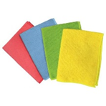

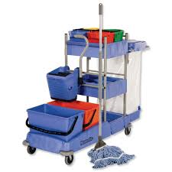
Matériel et équipements – Aperçu
Nettoyage des surfaces : Chiffons en coton ou en microfibre
  Utilisation d’un code couleur pour les chiffons :
    Une couleur pour le nettoyage et une pour la désinfection
    Une couleur pour le nettoyage des toilettes, une pour les zones réservées aux patients, une pour les salles d’isolement.
Nettoyage des sols : Balais lave-sol ou serpillières (en coton ou en microfibre)
  Deux ou trois seaux en fonction des besoins (un seau pour le rinçage est nécessaire)
Les chariots de nettoyage doivent contenir suffisamment de produits/matériel pour permettre aux agents de terminer leur session de nettoyage sans devoir revenir dans la zone de stockage.
Notes:
READ THE SLIDE
Say:
Safety aspects also apply and should be accounted for in all facility SOPs, reminders, etc - such as PPE and wet floor signs
Other instruction is important including:
To separate clean and soiled items (e.g., cleaning cloths)
Never put personal items, food or beverages on the cart
Clean and disinfect cart at the end of the day
Never leave unattended, store in the dedicated area

Slide 30
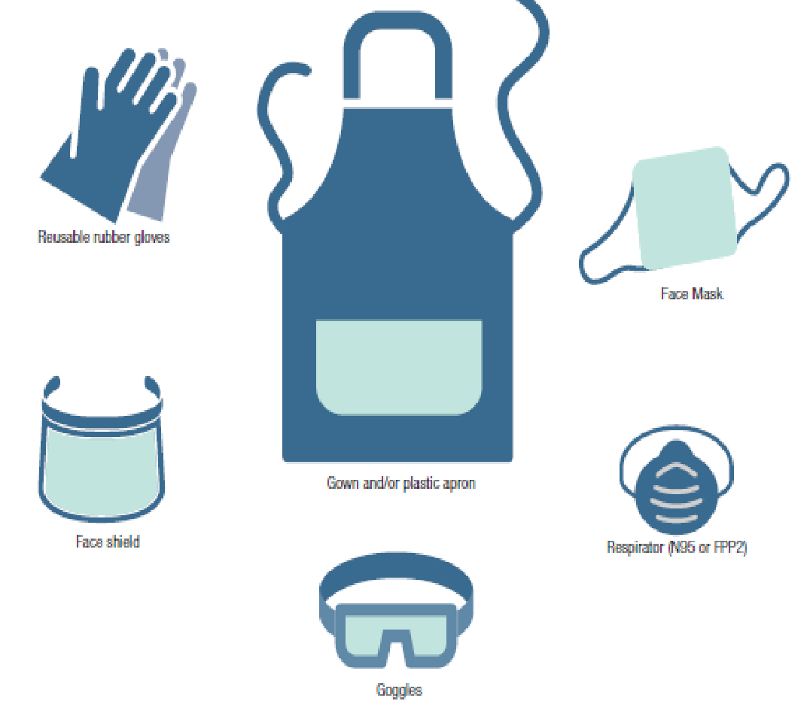
EPI pour le nettoyage
Type de nettoyage | EPI requis pour les agents de nettoyage
Nettoyage de routine (précautions standard) | Aucun (sauf en cas de souillures ou de risque de contamination – voir plus bas)
Nettoyage final (précautions standard) | Gants en caoutchouc réutilisables
Souillures (sang et sécrétions) et zones à risque élevé de contamination (p. ex., nettoyage du lit d’un patient incontinent ou des salles de travail) | Chasuble et/ou tablier en plastique Gants en caoutchouc réutilisables Visière ou masque de protection et lunettes (en cas de risque d’éclaboussures ou de souillures importantes)
Précautions « gouttelettes » (nettoyage de routine et nettoyage final) | Chasuble et/ou tablier en plastique Gants en caoutchouc réutilisables Visière ou masque de protection et lunettes
Précautions « contact » (nettoyage de routine et nettoyage final) | Chasuble et/ou tablier en plastique Gants en caoutchouc réutilisables
Précautions « contamination par voie aérienne » (nettoyage de routine et nettoyage final) | Respirateur (N95 ou FPP2), ajusté Gants en caoutchouc réutilisables
Préparation des solutions et produits désinfectants | Selon les spécifications de la fiche technique santé-sécurité du produit (instructions du fabricant) Si aucune fiche technique santé-sécurité n’est disponible : Gants résistants aux produits chimiques (p. ex., en nitrile) Chasuble et/ou tablier Visière ou masque de protection et lunettes
5 min
Notes:
ASK participants to focus on the images of PPE and to consider which of the items are needed for each of the cleaning tasks listed in the table
(Note – the answers are on the next slide for when the exercise by participants is complete)
SAY that hand hygiene at the right moments remains a constant and critical intervention to protect self and others whatever PPE is worn. This includes after removal of PPE.

Slide 31
EPI pour le nettoyage
Type de nettoyage | EPI requis pour les agents de nettoyage
Nettoyage de routine (précautions standard) | Aucun (sauf en cas de souillures ou de risque de contamination – voir plus bas)
Nettoyage final (précautions standard) | Gants en caoutchouc réutilisables
Souillures (sang et sécrétions) et zones à risque élevé de contamination (p. ex., nettoyage du lit d’un patient incontinent ou des salles de travail) | Chasuble et/ou tablier en plastique Gants en caoutchouc réutilisables Visière ou masque de protection et lunettes (en cas de risque d’éclaboussures ou de souillures importantes)
Précautions « gouttelettes » (nettoyage de routine et nettoyage final) | Chasuble et/ou tablier en plastique Gants en caoutchouc réutilisables Visière ou masque de protection et lunettes
Précautions « contact » (nettoyage de routine et nettoyage final) | Chasuble et/ou tablier en plastique Gants en caoutchouc réutilisables
Précautions « contamination par voie aérienne » (nettoyage de routine et nettoyage final) | Respirateur (N95 ou FPP2), ajusté Gants en caoutchouc réutilisables
Préparation des solutions et produits désinfectants | Selon les spécifications de la fiche technique santé-sécurité du produit (instructions du fabricant) Si aucune fiche technique santé-sécurité n’est disponible : Gants résistants aux produits chimiques (p. ex., en nitrile) Chasuble et/ou tablier Visière ou masque de protection et lunettes
Toujours appliquer les mesures d’hygiène des mains, y compris après avoir retiré l’EPI
Notes:
This is included here for presenters to see the answers - present and read through this slide as a recap when the exercise on slide 29 is finished

Slide 32
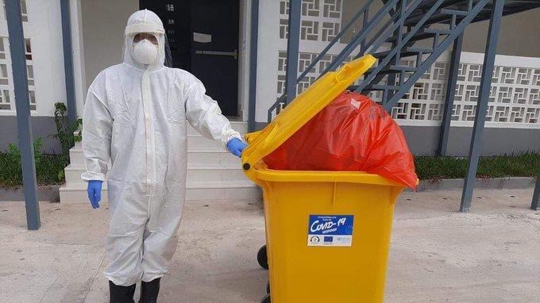
EPI pour le nettoyage
EPI pour le nettoyage au regard de WASH FIT
Indicateur WASH FIT à évaluer :
Des équipements de protection individuelle sont à disposition du personnel de nettoyage en permanence et en quantité suffisante
Important !
La surutilisation des EPI a des conséquences sur l’environnement.
Notes:
READ THE SLIDE
SAY:
recommendations for cleaning in this module covers all circumstances - this module does not specifically over COVID but the measures apply. However, during outbreaks and with specific organisms of concern there may be new international or national guidance, and local policies will dictate any changes to cleaning practices.

Slide 33
Principaux points à retenir
Un nettoyage de l’environnement dans le respect des bonnes pratiques requiert des infrastructures organisationnelles et un leadership solides, mais aussi du personnel, des politiques, des procédures et un budget adaptés.
Le personnel d’entretien doit être systématiquement formé, et l’adoption de méthodes de renforcement positif (suivi et retour d’informations) est essentielle.
Des programmes de nettoyage de l’environnement et des procédures opérationnelles normalisées doivent être mis en place dans toutes les zones réservées aux patients en fonction des niveaux de risque.
Les produits de nettoyage et les désinfectants doivent être soigneusement choisis et gérés par l’établissement (dans l’optique de réduire le nombre de types de produits utilisés).
Il est également crucial de mettre en place des fiches de nettoyage et d’assurer la disponibilité permanente des équipements de nettoyage et du matériel de protection (EPI, produits d’hygiène pour les mains, etc.).
Notes:
READ THE SLIDE, TAKE ANY LAST URGENT QUS IF TIME PERMITS BUT NOTE THE FURTHER READING IN THE RESOURCES LISTED IN THE NEXT SLIDES

Slide 34
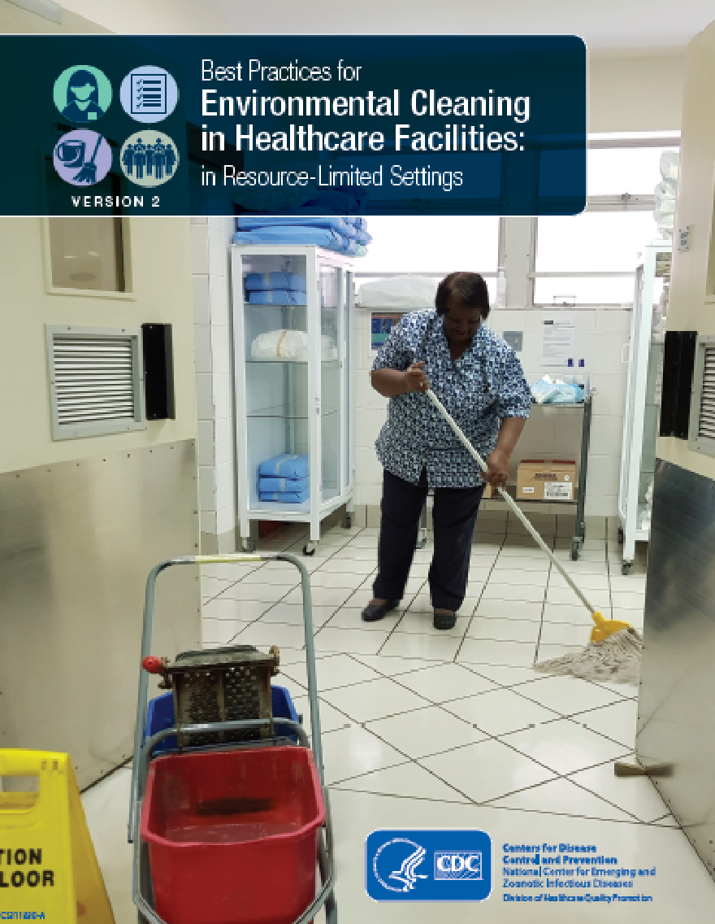
Ressources
Centres pour le contrôle et la prévention des maladies des États-Unis (CDC) et Infection Control Africa Network, Meilleures pratiques pour le nettoyage de l’environnement dans les établissements de soins de santé avec des ressources limitées, 2019. Département de la santé et des services sociaux des États-Unis, CDC, Atlanta (Géorgie), 2019. Disponible à l’adresse suivante : https://www.cdc.gov/hai/pdfs/resource-limited/environmental-cleaning-RLS-H.pdf
OMS, Implementation manual to prevent and control the spread of carbapenem-resistant organisms at the national and health care facility level, 2019. Disponible à l’adresse suivante : https://apps.who.int/iris/bitstream/handle/10665/312226/WHO-UHC-SDS-2019.6-eng.pdf [PDF – 98 pages]
OMS/UNICEF, « Eau, assainissement, hygiène et gestion des déchets en rapport avec le SARS-CoV-2, le virus responsable de la COVID-19 », 2020. Disponible à l’adresse suivante : https://www.who.int/fr/publications/i/item/WHO-2019-nCoV-IPC-WASH-2020.4
OMS, Normes essentielles en matière de santé environnementale dans les structures de soins, 2010. Disponible à l’adresse suivante : https://www.who.int/fr/publications/i/item/essential-environmental-health-standards-in-health-care
The London School of Hygiene & Tropical Medicine (LSHTM), « TEACH CLEAN », 2019. Disponible à l’adresse suivante : https://www.lshtm.ac.uk/research/centres/march-centre/soapbox-collaborative/teach-clean
Guide et outil d’évaluation WASH FIT disponibles à l’adresse suivante : https://washinhcf.org/wash-fit
Liste complète des lectures conseillées :
https://washinhcf.org/resource/summary-of-all-who-and-related-resources-on-wash-in-hcf/
Notes:
Full list of relevant reading available at:
https://washinhcf.org/resource/summary-of-all-who-and-related-resources-on-wash-in-hcf/

